Slide 1
데이터자료 참조 Report

Slide 2
1. 주제선정 : 범죄유형에 따른 범죄 특징
▷ 주제 선정 계기
사회의 이슈인 각종 범죄 및 범죄자의 특징을 알아보고 싶었다.
자료를 조사하던 중 생각보다 많은 범죄유형과 범죄특징이 있어, 몇가지만 선정함.
▷ 자료 조사 경로
공공데이터 포털 활용, 웹사이트 파이썬 모듈 검색
▶ 범죄 유형 선정
살인, 성폭력, 마약(대마+마약)
▶범죄 특징 선정
직업 : 데이터 자료에 따른 전체 직업
범죄자의 교육정도
요일별 범죄 발생 수
2. 정보 확인
- 범죄 유형: 성폭력>마약>살인 (의외로 성폭력이 가장 많았다.)
- 범죄자의 직업: 무직자, 일반 회사원, 학생 순으로 많았다.
- 범죄자의 교육정도: 고졸>대졸>전문대졸,대학-재학 (명확하지 않은 미상은 제외)
- 범죄 요일: 금요일>토요일>일요일 (아래 비율 참고/★거의 비슷한 비율로 범죄발생)
구분 | 일 | 월 | 화 | 수 | 목 | 금 | 토
비율 | 14.3% | 13.8% | 14.5% | 14.1% | 13.4% | 14.9% | 15.1%

Slide 3
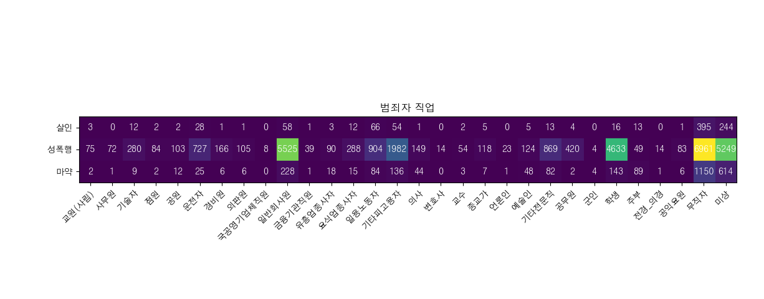
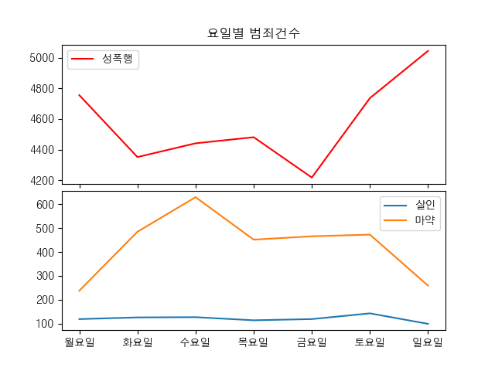
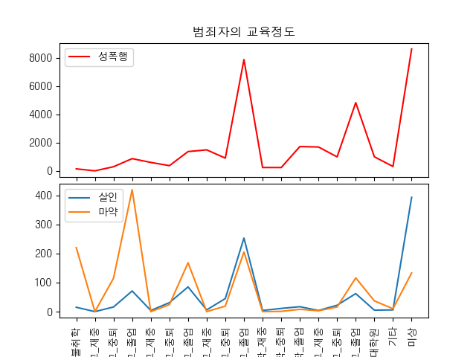
4. 그래프 유형

Slide 4
첨부 1] 데이터 파일

